Slide 1
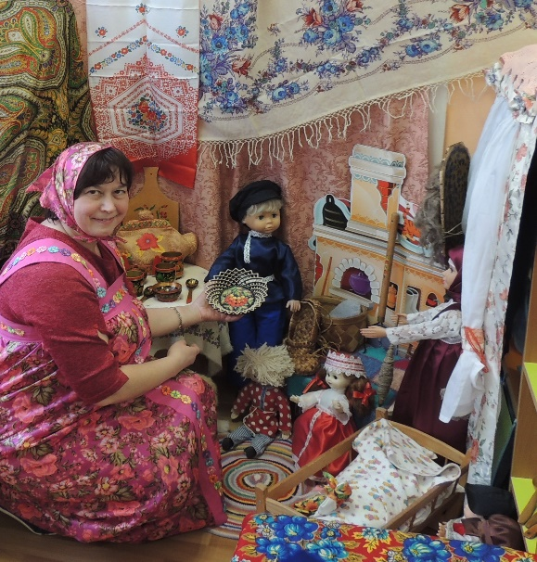
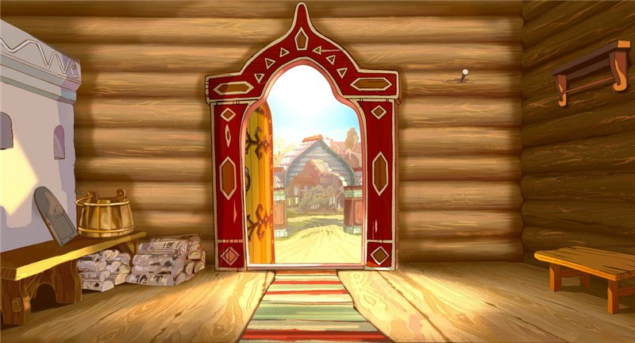
Муниципальное автономное дошкольное образовательное учреждение «Детский сад №120» г.Перми
Приглашаем в наш мини-музей
Русского народного быта
Воспитатель Казакова Л.Н. группа «Улыбка»

Slide 2
ЦЕЛЬ: Формирование у дошкольников интереса к русской национальной культуре и быту. Обогащение воспитательно-образовательного пространства новыми формами работы с детьми и родителями.
Задачи:
Приобщение детей к общечеловеческим ценностям. Знакомство с особенностями русского национального уклада жизни (быта).Привлечь родителей к активному взаимодействию по приобщению детей к народной культуре, созданию музея, расширить представления родителей об истории и традициях русского народа. Воспитывать любовь и бережное отношение к русской народной культуре. Обогащение развивающей предметно-пространственной среды ДОУ.
Особенности:
-участие в создании детей и родителей;
-ребенок-соавтор, творец экспозиции

Slide 3
Актуальность:
В настоящее время одним из важнейших приоритетов современного образования является духовно-нравственное воспитание детей. Народная культура передает национальную самобытность народа. Это богатый материал для воспитания любви к Родине. Фольклор, народно-прикладное творчество не только формирует любовь к традициям своего народа, но и обогащает знания детей об окружающей жизни. Народная культура близка детям, доступна их пониманию, так как окружающий мир отражается условно через символические образы. Важно знакомить детей с настоящими предметами и материалами старины.

Slide 4
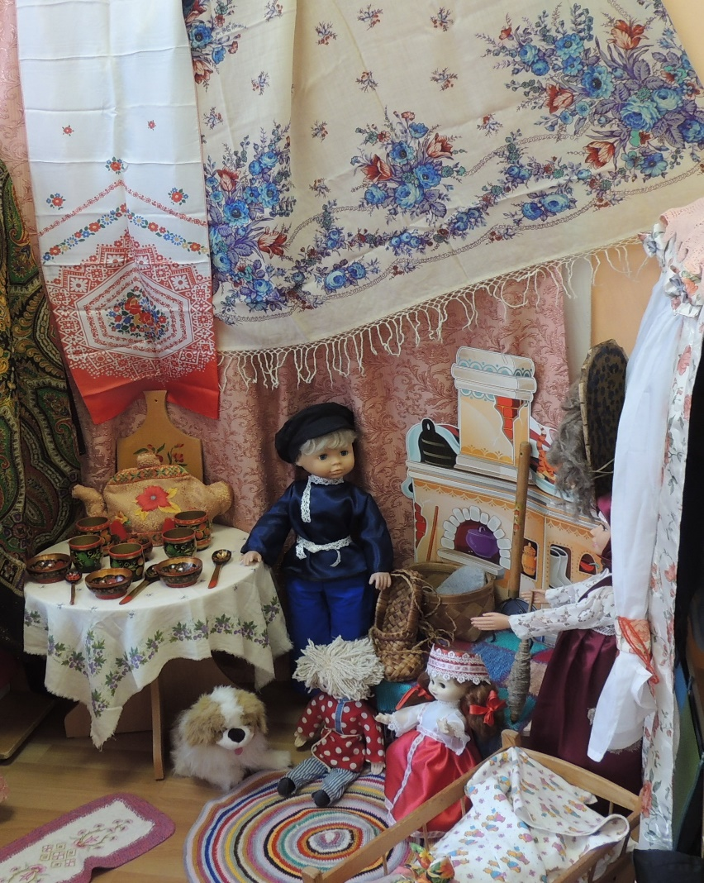
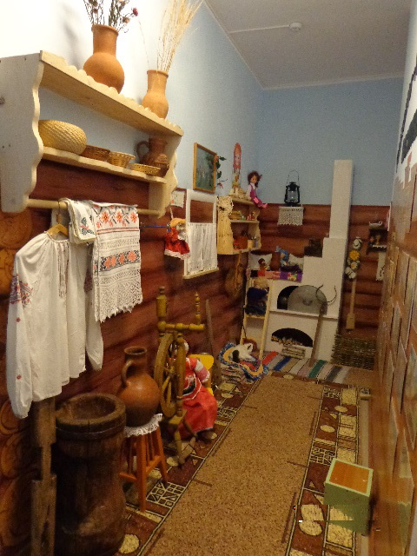
Русь деревянная - края дорогие,
Здесь издавна русские люди живут
Они прославляют жилища родные,
Раздольные русские песни поют.

Slide 5
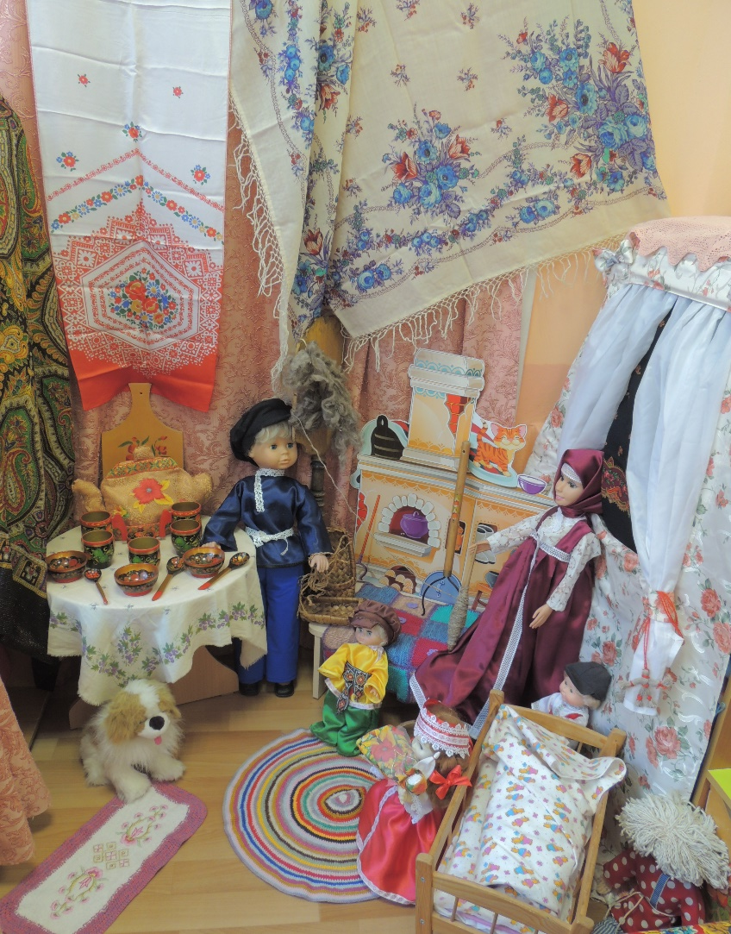
В углу избы стоит русская печь (имитация), в которой стоят чугунные горшки , возле печки стоит ухват. В уголочке на печке примостился домовёнок Кузя, он главный в доме, смотрит за порядком, достатком и миром в доме. В нашей избе живет семья: мать, отец, дети-Аленушка, Ванюшка, Никитка да крошка Маняша. В избе- полка с резными деревянными шкатулками, матрешками, глиняными чашками. Хозяйка-прядет на прялке, а хозяин- плетет лапти. Хлебосольные хозяева приглашают к столу.

Slide 6
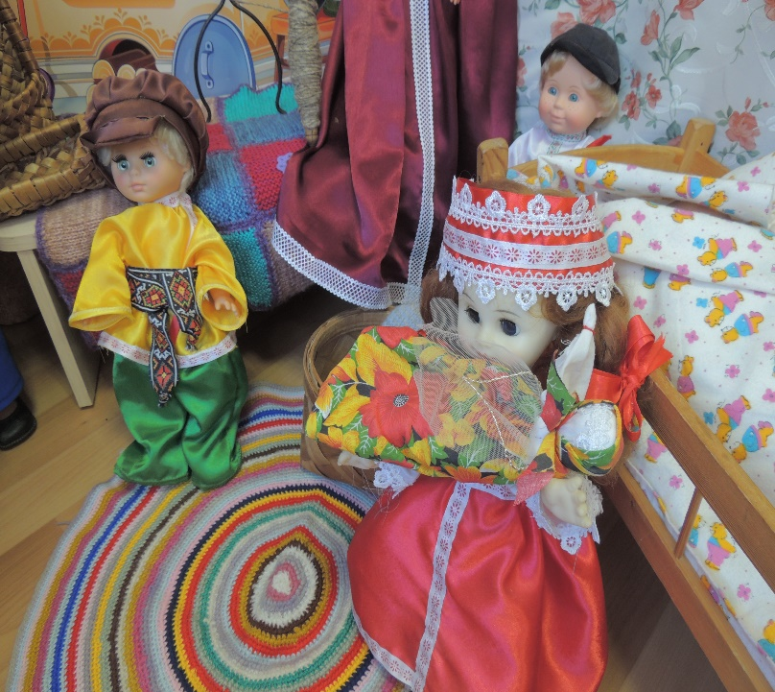
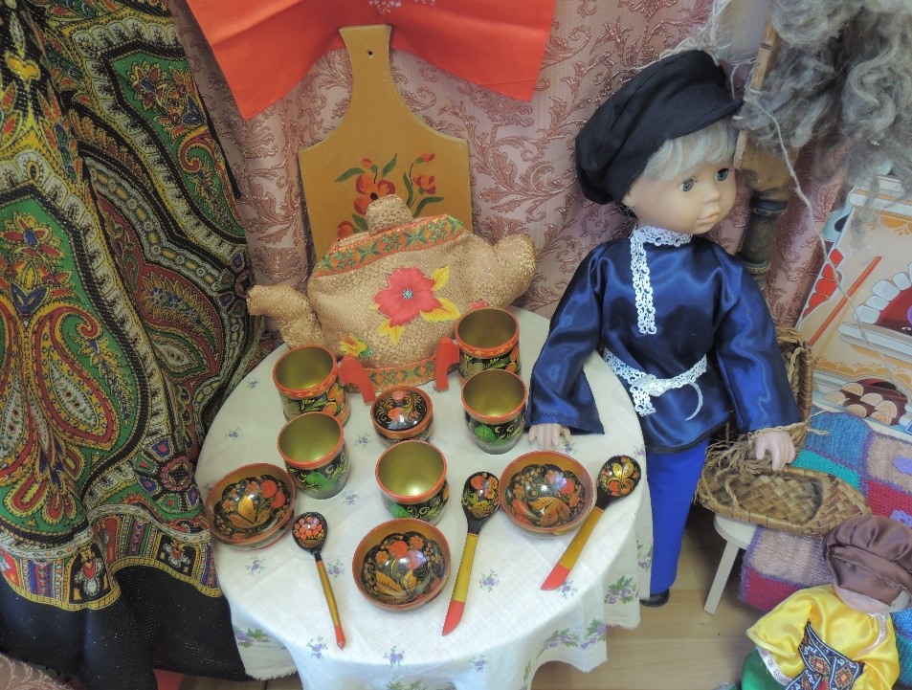
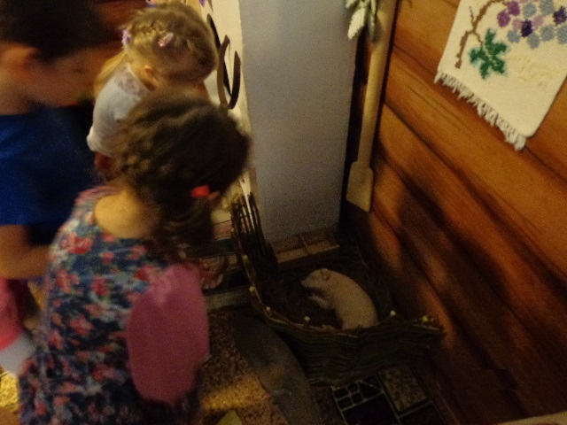
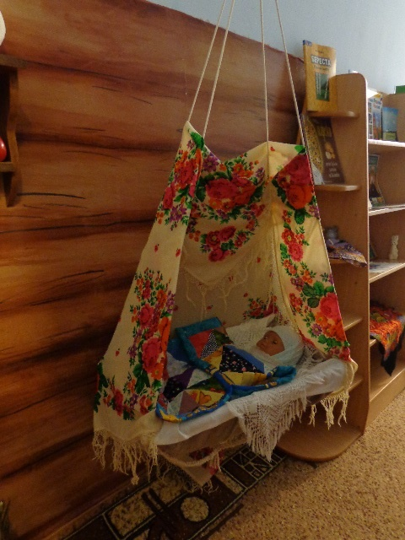
Аленушка играет куколкой, которую сделала ей матушка из тряпочек. Она помогает маме- качает сестренку, напевая колыбельные песни.
За стол прошу садится-вкусным чаем угоститься!

Slide 7
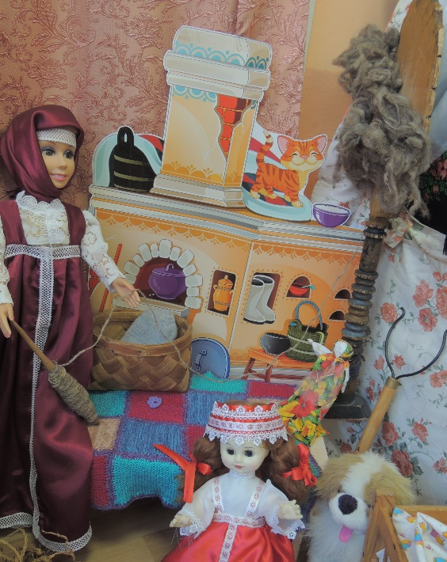
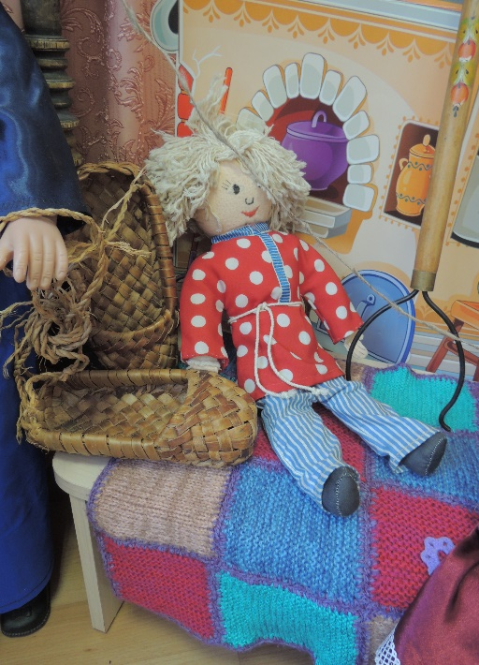
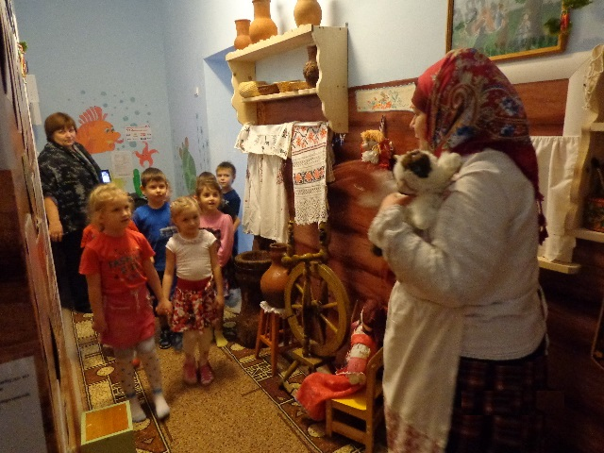
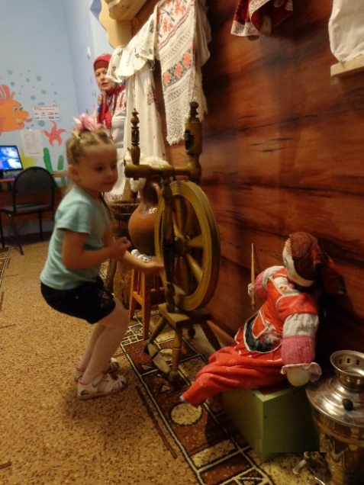
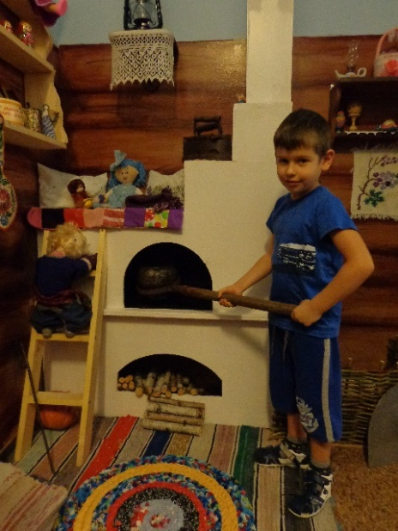
Музей приглашает всех детей для ознакомления с бытом и традициями русского народа, для участия в посиделках и календарных праздниках
Все экспонаты расположены так, чтобы можно было к ним подойти, рассмотреть и понять, как они действуют. В музее вся обстановка способствует тому, чтобы детям было интересно и смотреть, и познавать, и заниматься, и играть.

Slide 8
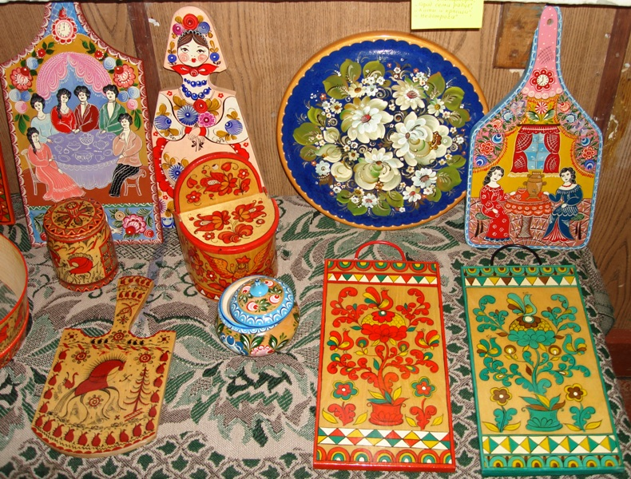
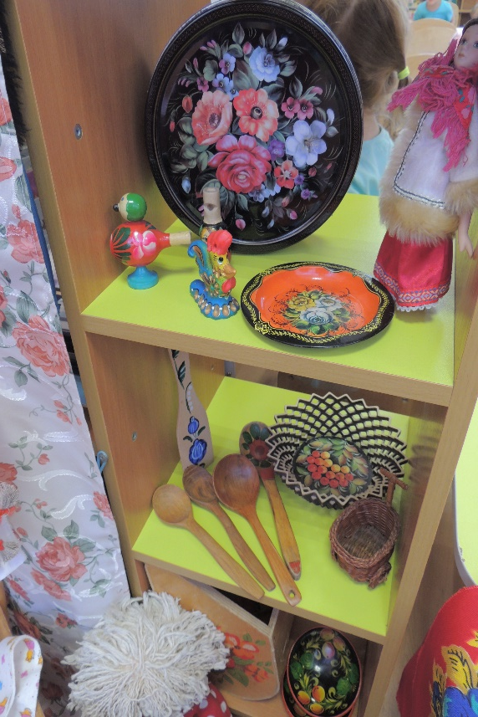
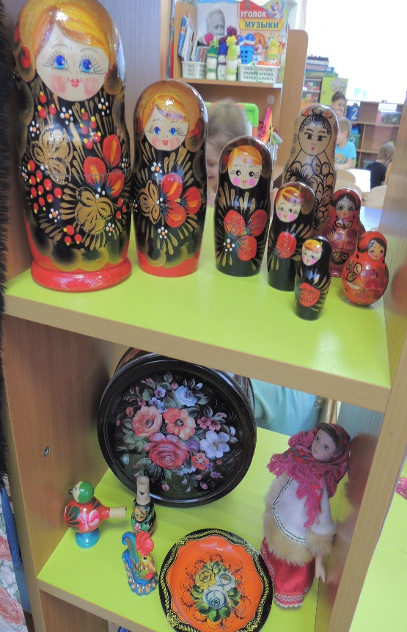
Родители являются активными участниками пополнения экспонатов мини-музея, принимают непосредственное участие в мероприятиях, организованных в ДОУ (развлечения, фольклорные праздники, выставки)

Slide 9
Благодарю за внимание!

